Slide 2
Предпосылки Второй Мировой войны.
Нерешённые вопросы передела мира в Первой Мировой войне.
Унизительные условия Версальской системы для стран Четверного блока и особенно – для Германии.
Последствия мирового экономического кризиса конца 1920-х годов в Европе и стремление европейских правительств решить их за счёт других стран.

Slide 6
Нарушения условий Версаля Германией
1933 г. германия выходит из Лиги Наций
1935г.- введение всеобщей воинской повинности.
1935г.- начало строительства подводного флота

Slide 7
Территориальные захваты
1932г. Япония захватывает Маньчжурию и непосредственно выходит к границам СССР. Япония вышла из Лиги Наций.
1935г. Италия захватила Эфиопию
1936г. Германия вводит войска в Рейнскую демилитаризованную зону, что запрещалось Версальским договором 1919 года
Март 1936г. Аншлюс Австрии. ( Включение Австрии в состав Третьего Рейха)

Slide 9
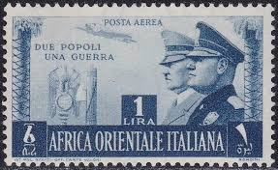
Очаги войны

Slide 12
1936 год – подписание Антикоминтерновского пакта между Германией и Японией
Германия и Япония опасались распространения идей коммунизма, вмешательства Коминтерна во внутренние дела других государств
Пакт был направлен против СССР
Стороны обязывались информировать друг друга о деятельности Коминтерна и в тесном сотрудничестве вести против него борьбу
Стороны обязывались принимать» суровые меры» против тех, кто действует в пользу Коминтерна.
Коминтерн – созданное в 1919 году международное объединение коммунистических партий разных стран под эгидой СССР.

Slide 13
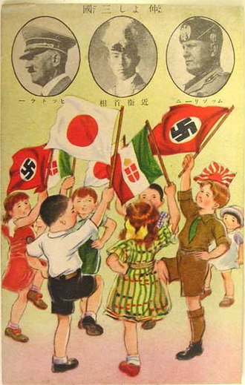
Расширение Антикоминтерновского пакта
в 1937 году к пакту присоединились Италия и Манчжоу-Го
В 1939г. Венгрия и Испания
В 1941г. - Болгария, Финляндия, Румыния, Дания, Словакия, Хорватия
Военный союз «Оси Берлин –Рим-Токио»
Берли́нский пакт 1940 го́да, известный также как Пакт трёх держа́в 1940 го́да или Тро́йственный пакт (нем. Dreimächtepakt, итал. Patto Tripartito, яп. 日独伊三国同盟) — международный договор (пакт), заключённый 27 сентября 1940 года между главными державами Оси — странами — участниками Антикоминтерновского пакта: Германией (Иоахим фон Риббентроп), Италией (Галеаццо Чиано) и Японией (Сабуро Курусу) сроком на 10 лет. Немецкий плакат

Slide 14
Тройственный пакт 1940 года Документ
Правительство Великой Японской Империи, правительство Германии и правительство Италии, признавая предварительным и необходимым условием долговременного мира предоставление каждому государству возможности занять своё место в мире, считают основным принципом создание и поддержание нового порядка, необходимого для того, чтобы народы в районах Великой Восточной Азии и Европы могли пожинать плоды сосуществования и взаимного процветания всех заинтересованных наций, выражают решимость взаимно сотрудничать и предпринимать согласованные действия в указанных районах в отношении усилий, основывающихся на этих намерениях. Правительства трёх держав, преисполненные стремления к сотрудничеству со всеми государствами, которые прилагают подобные усилия во всем мире, полны желания продемонстрировать свою непреклонную волю к миру во всем мире, для чего правительство Великой Японской Империи, правительство Германии и правительство Италии заключили нижеследующее соглашение.
Статья 1. Япония признает и уважает руководящее положение Германии и Италии в установлении нового порядка в Европе.
Статья 2. Германия и Италия признают и уважают руководящее положение Японии в установлении нового порядка в Великой Восточной Азии.
Статья 3. Япония, Германия и Италия соглашаются осуществлять взаимное сотрудничество, основывающееся на указанном курсе, если одна из трех договаривающихся сторон подвергнется нападению со стороны какой-либо державы, которая в настоящее время не участвует в европейской войне и в японо-китайском конфликте, то три страны обязуются оказывать взаимную помощь всеми имеющимися в их распоряжении политическими, экономическими и военными средствами.

Slide 15
Система коллективной безопасности – это система взаимных договоров государств о взаимопомощи в случае агрессии против одной из них.

Slide 16
Решение правительств Англии и Франции о передаче гитлеровской Германии Судетской области Чехословакии - это

Slide 19
Политика «умиротворения агрессора» со стороны западных стран – политика уступок агрессивным требованиям Гитлера

Slide 20
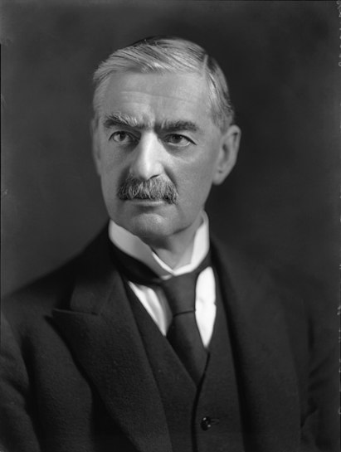
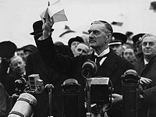
«Я привёз мир!»
Премьер – министр Великобритании лорд Чемберлен.
Сторонник политики умиротворения агрессора. Выступал противником модернизации вооружённых сил Великобритании, в результате британская армия вступила во вторую мировую войну неподготовленной.^{[12]} В 1938 году подписал Мюнхенское соглашение с Гитлером, Муссолини и Даладье. Вернувшись в Лондон, Чемберлен предъявил публике на аэродроме подписанное соглашение со словами: «Я привёз мир для нашего поколения». Уже в следующем году стало ясно, что политика умиротворения не принесла Европе мира: началась Вторая мировая война.

Slide 22
Инициатива СССР -

Slide 23
23 августа 1939 года СССР, разочаровавшись в попытках подписать соглашения о взаимной помощи с Англией и Францией, пошёл на переговоры с Германией и подписал договор о ненападении сроком на 10 лет.
Это позволило СССР избежать войны на два фронта.

Slide 26
Домашнее задание
Уметь объяснять понятия:
Политика умиротворения, Мюнхенский сговор, система коллективной безопасности, аншлюс, Коминтерн, Лига наций, Версальско- Вашингтонская система, Версальский договор с Германией, Антикоминтерновский пакт, Тройственный пакт; пакт Молотова – Риббентропа.
Знать события, предшествующие Второй Мировой и показывать их на карте.

